Slide 2
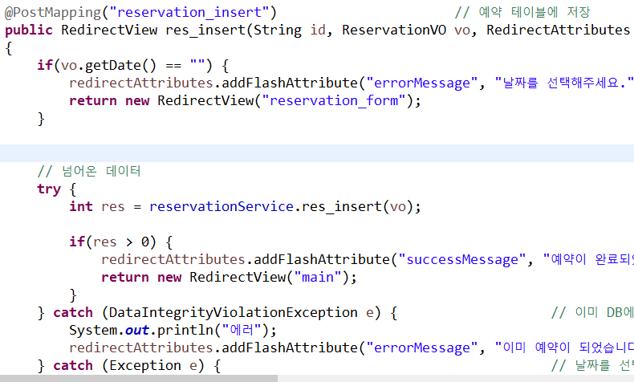
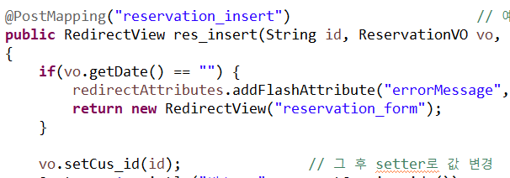
문제
회원의 ID를 DB에 추가하고 싶었는데 ID의 값을 Controller에서 ID값을 못가져옴
해결
Action에서 id를 보내고
Controller에서 id의 값을 직접 변경을 해줌!

Slide 3
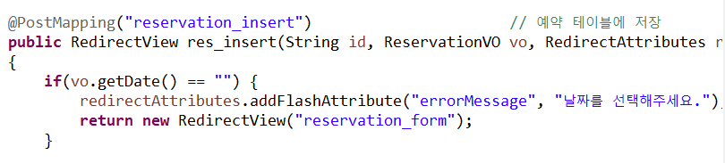
문제
에러 메시지 출력할 때 날짜를 클릭
안하고 클릭할 시 디비에 바로 넘어감
해결
디비에 “DATE”컬럼에 not null 추가와
눌렀을 때 컨트롤러에서 if문을 추가해 Date에
값을 비교하여 null일 경우 해당 에러메세지 출력
과 함께 RedirectView를 통해 reservation_form으로
보냄

Slide 4
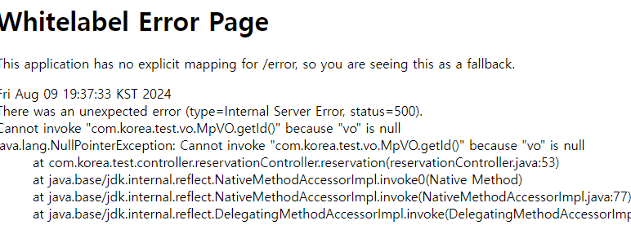
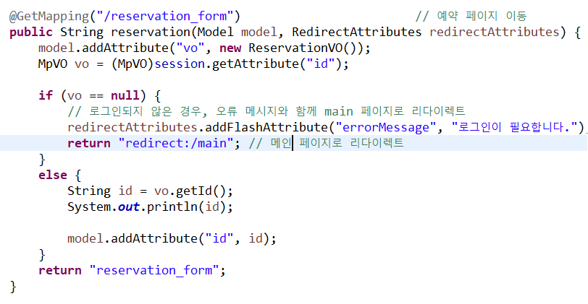
문제
Main 페이지에서 예약하기를 클릭시 오류가 발생
발생 이유는 vo에 null 이 들어가기 때문
해결
Vo가 null일 경우 에러메세지를 추가 후 메인 페이지로
이동

Slide 5
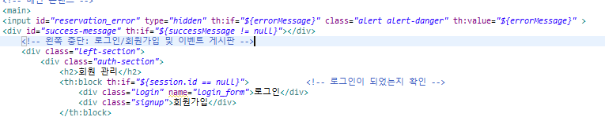

Input 추가
JS추가 error가 존재할 경우 alert 실행!

